Slide 1
Wijkaanpak Huiswaard
Rob Kramer & Bas Romijn

Slide 2
Inhoudsopgave
Introductie
De wijkaanpak en referentiewoningen
Waarom verduurzamen?
Waar te beginnen en wat levert het op?
Isoleren
Ventileren
Elektriciteit
Verwarmen en koelen
Isolatie-actie
Subsidies en regelingen
Afsluiting
Inhoudsopgave
Notes:
Na de pauze studenten die hun visie over deze wijk met oplossingen.

Slide 3
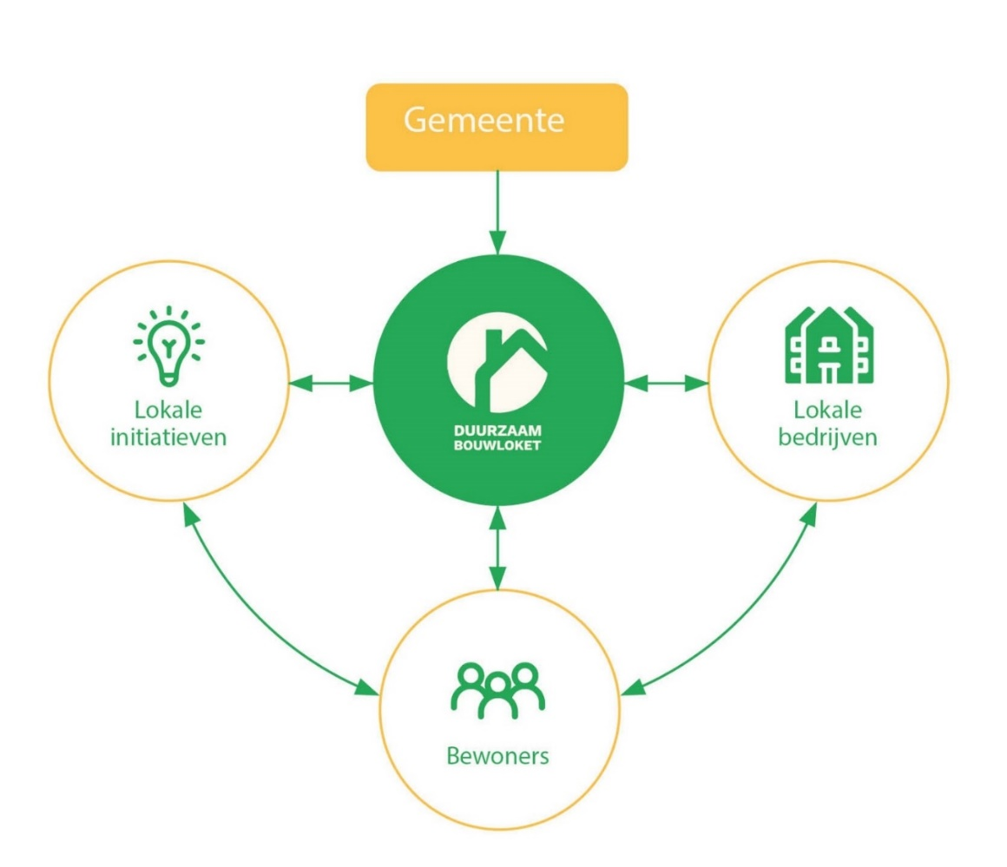
Duurzaam Bouwloket
Gemeentelijk Energieloket
Gratis en onafhankelijk advies
Energiebesparende maatregelen
Subsidies en financieringen
Lokale acties en initiatieven
Uitvoerende bedrijven
Introductie

Slide 4
Geselecteerde woningtypen
Hoekwoning
Tussenwoning
Introductie wijkaanpak
Notes:
Benoem labels

Slide 5
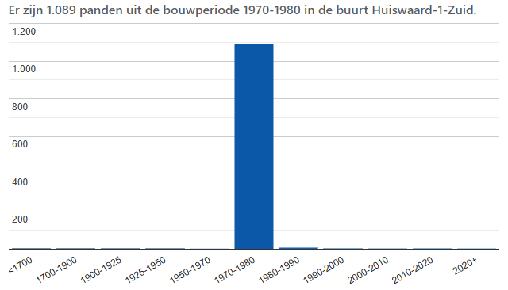
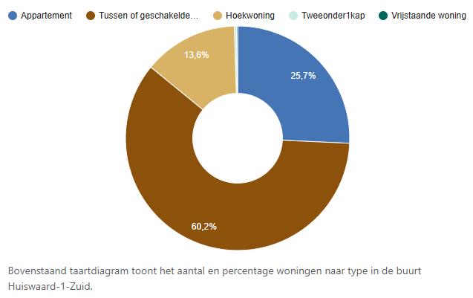
De wijkinventarisatie
Bron: www.allecijfers.nl
Notes:
Energielabels 52 % c label en de hoekhuizen D

Slide 6
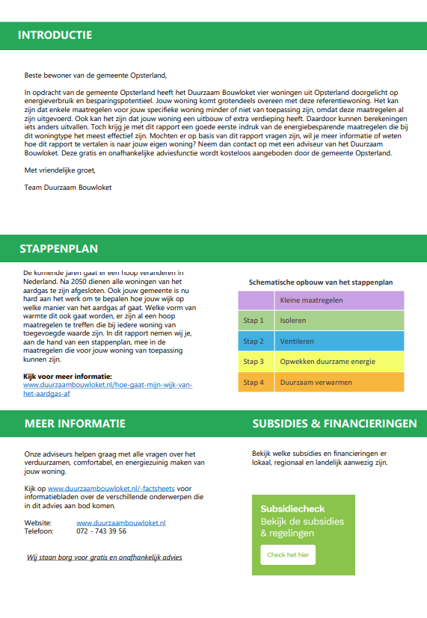
Rapporten referentie woningen
Introductie wijkaanpak
Notes:
Dit rapport voor gemaakt

Slide 7
Ieder zo zijn motivatie
Milieu
Woningwaarde
Comfort
Afhankelijk fossiele brandstoffen
Lagere energierekening
Waarom verduurzamen?

Slide 8
Stapsgewijs naar aardgasvrij
Isoleren
Ventileren
Elektriciteit
Verwarmen en koelen
Waarom verduurzamen?

Slide 9
Bouwjaren en isolatie
Referentie woning
Introductie wijkaanpak

Slide 10
Warmteverlies doorsnee woning
Isoleren

Slide 11
Welke vormen van isolatie?
Gevelisolatie
Dakisolatie
Vloerisolatie
Ramen en deuren
Isoleren

Slide 12
Soorten gevelisolatie
Spouwmuurisolatie
Binnengevelisolatie
Buitengevelisolatie
Isoleren
Notes:
Buitengevel isolatie vooral voor na de pauze.

Slide 13
Soorten gevelisolatie
Spouwmuurisolatie
Binnengevelisolatie
Buitengevelisolatie
Isoleren

Slide 14
Verschillende situaties
Vanaf 1975
Tot 1975
Vanaf 1990
Geen spouwmuurisolatie
Matige spouwmuurisolatie Rc 0,6
Redelijk tot goede spouwmuurisolatie Rc 2,5
Isoleren

Slide 15
Wat is een spouwmuur?
Isoleren

Slide 16
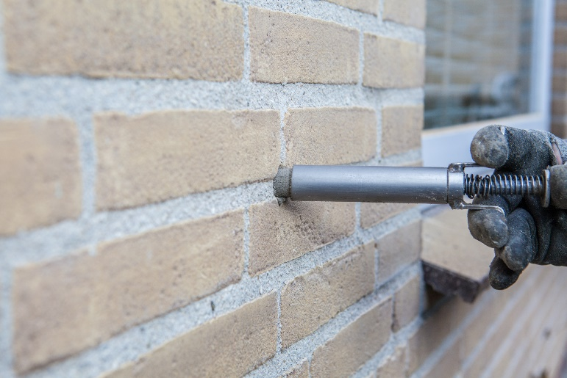
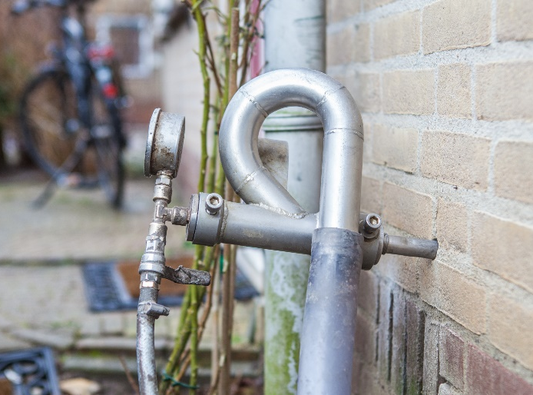
Hoe isoleren we een spouwmuur?
Isoleren

Slide 17
Controleren van de spouw
Minimale spouwruimte
Vervuiling
Speciebaarden
Oude isolatieresten
Vogels en vleermuizen
Isoleren

Slide 18
Materialen
EPS parels
Minerale wol
UF schuim
Isoleren

Slide 19
Rekenvoorbeeld spouwmuurisolatie
Hoekwoning
Bouwjaar woning 1970
Geveloppervlak van 100 m²
Eenmalige kosten (incl. natuurvrij maken) | Eenmalige subsidie* | Terugverdientijd | Jaarlijkse besparing CO₂
€ 2.350 - € 3.500 | € 1.050 | 2-3 jaar | Ca. 1.500 kg
* ISDE; Berekening op basis van twee uitgevoerde maatregelen
Isoleren

Slide 20
Soorten vloer- en bodemisolatie
Onderkant vloerisolatie
Bodemisolatie
Renovatievloer
Bron: Milieucentraal, Eneriso & NIB Leek
Isoleren

Slide 21
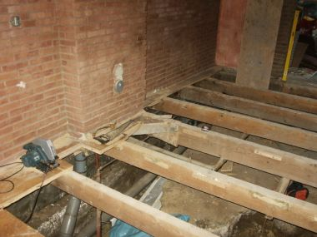
Verschillende situaties
Vanaf 1970
Tot 1970
Vanaf 1982
Houten vloeren
Beton vloeren
Redelijke Vloerisolatie Rc 2,5
Vanaf 1992
Matige vloerisolatie Rc 1,3
Bron: WarmerHuis
Isoleren

Slide 22
Wat doet bodemisolatie?
Isoleren

Slide 23
Materialen bodemisolatie
Isolatiewokkels
Isolatiematrassen
Schelpen
Bodemfolie
EPS parels
Isoleren
Bron: Koston Noord & Perfect onderhouden

Slide 24
Materialen vloerisolatie
Thermoskussens
Prestatiefolie
Minerale wol
Opencellig PUR
Geslotencellig PUR
Bron: Tonzon & Isolatieploeg
Isoleren
Notes:
Hele begane grondvloer niet gebruikt dan beter verdiepingsvloer isoleren zoals foto 3

Slide 25
Rekenvoorbeeld vloerisolatie
Tussenwoning
Bouwjaar woning 1980
Vloeroppervlak van 45 m2
Eenmalige kosten | Eenmalige subsidie* | Terugverdientijd | Jaarlijkse besparing CO₂
€ 1.350 - € 2.250 | € 495 | 6-8 jaar** | Ca. 500 kg
* ISDE; Berekening op basis van twee uitgevoerde maatregelen
** I.c.m. vloerverwarming
Isoleren

Slide 26
Soorten dakisolatie
Schuin dakisolatie binnenzijde
Schuin dakisolatie buitenzijde
Plat dakisolatie binnenzijde
Plat dakisolatie buitenzijde
Zoldervloerisolatie
Isoleren

Slide 27
Soorten dakisolatie
Schuin dakisolatie binnenzijde
Schuin dakisolatie buitenzijde
Plat dakisolatie binnenzijde
Plat dakisolatie buitenzijde
Zoldervloerisolatie
Isoleren

Slide 28
Verschillende situaties
Vanaf 1975
Tot 1975
Vanaf 1990
Geen Dakisolatie
Matige Dakisolatie Rc 1,3
Redelijke Dakisolatie Rc 2,5
Isoleren

Slide 29
Plat dak, waar op letten?
Warm dak isolatie
€ 40,- tot € 90,- per m²
Bij vernieuwen dakbedekking
Omgekeerde dak constructie
€ 35,- tot € 50,- per m²
Dakbedekking in goede staat
Isoleren

Slide 30
Rekenvoorbeeld plat dakisolatie buitenzijde
Tussenwoning
Bouwjaar woning 1976
Dakoppervlak van 60 m²
Eenmalige kosten | Eenmalige subsidie* | Terugverdientijd | Jaarlijkse besparing CO₂
€ 2.400 – € 3.600 | € 1.950 | 6-10 jaar | Ca. 1.000 kg
* ISDE; Berekening op basis van twee uitgevoerde maatregelen
Isoleren

Slide 31
Verschillende situaties
Vanaf 1996
Vanaf 1979
Vanaf 2008
Dubbelglas U 3,0
HR glas U 1,7
HR++ glas U 1,1
Vanaf 1992
Dubbelglas verplicht op etages
Nieuwbouw
Drievoudig glas HR+++ U 0,6
Isoleren

Slide 32
Soorten beglazing
Dauwpunt
Vervangen
15°C
Vervangen
Isoleren

Slide 33
Beglazing controleren
Letters in de aluminium strip
Weerkaatsing van de vlam
Ventilatieroosters
Isoleren

Slide 34
Rekenvoorbeeld glas
Hoekwoning
Bouwjaar woning 1969
Glasoppervlak van 14 m² op de begane grond
Eenmalige kosten | Eenmalige subsidie | Terugverdientijd | Jaarlijkse besparing CO₂
€ 2.800 – € 4.900 | € 700 | 7-12 jaar | Ca. 1.000 kg
* ISDE; Berekening op basis van twee uitgevoerde maatregelen
Isoleren

Slide 35
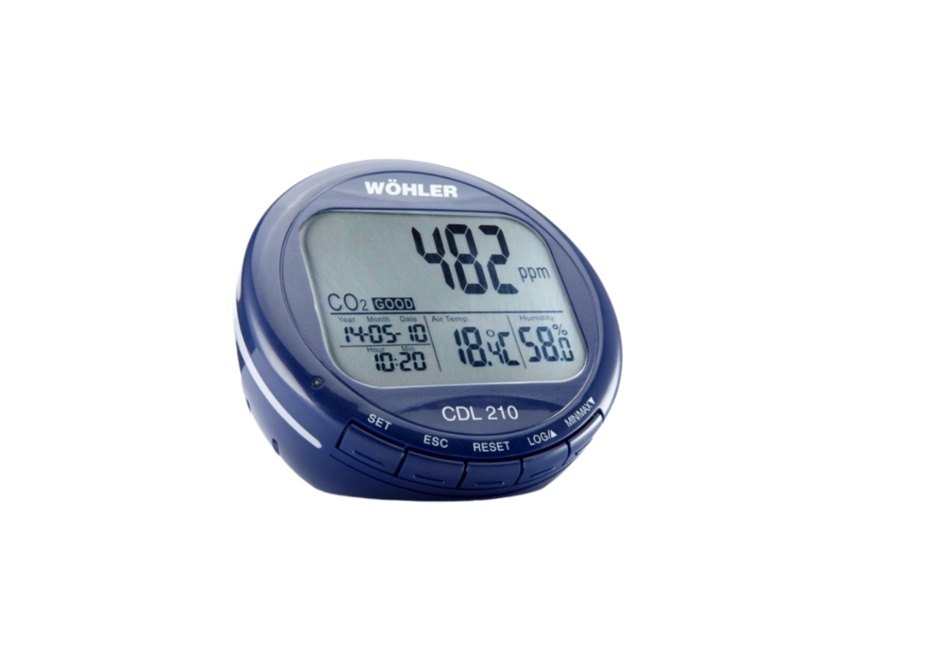
Waarom is ventilatie belangrijk bij isoleren?
50% woningen onvoldoende geventileerd
10.800L lucht in per dag
20 uur per dag binnen
 | Parts per million
 | 5.000 | Gevaarlijk
 | 1.200 | Ventileren
 | 600-800 | Gezond
 | 350-400 | Buiten
Ventileren
Notes:
Ventilatie is wel echt een belangrijk onderwerp aangezien er standaard geen ventilatie systeem aanwezig is. Waarden co2 waren hoog.
.

Slide 36
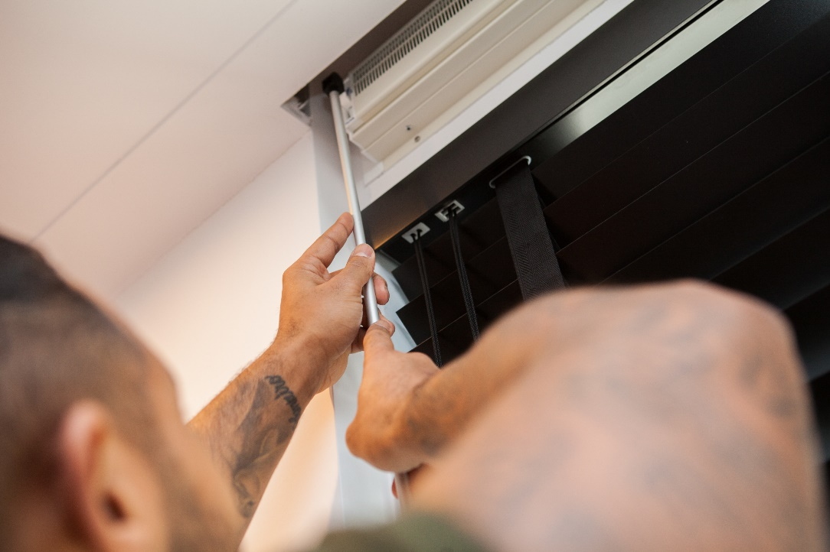
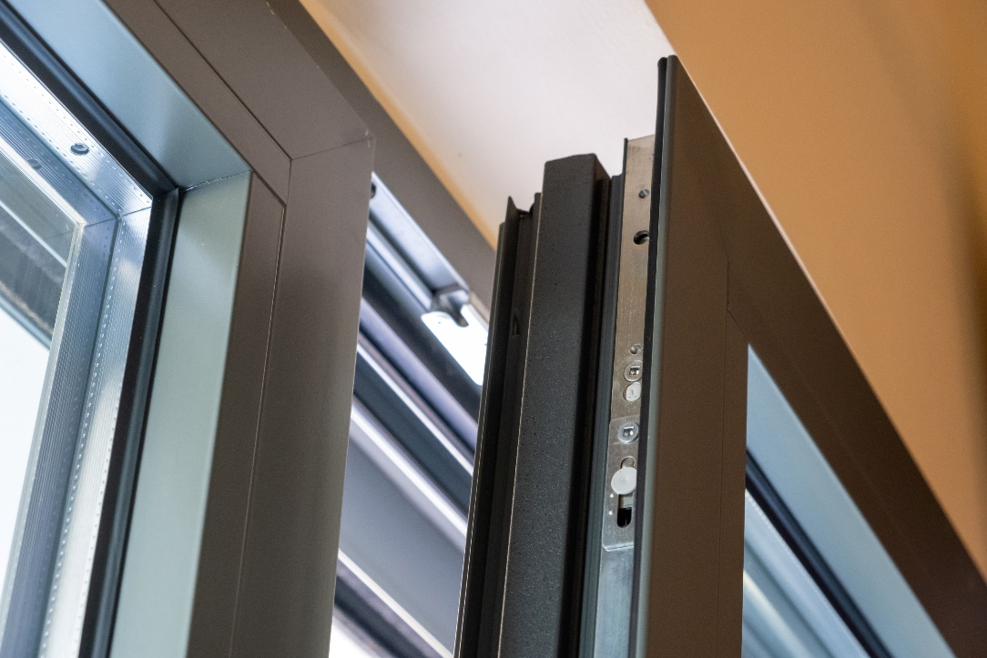
Natuurlijke ventilatie
Handmatige sturing
Weersafhankelijk
Ventileren

Slide 37
Mechanische afzuiging
Oud (voor 2006) Energieslurper Wisselstroom Lawaaierig
Nieuw (na 2006) CO₂ en vocht sturing (vaak) mogelijk
Ventileren

Slide 38
Balansventilatie
Gereguleerde toe- en afvoer
Warmteterugwinning
Fijnstoffiltering
Centraal en decentraal
18/19 graden
0 graden
20 graden
1/2 graden
Ventileren

Slide 39
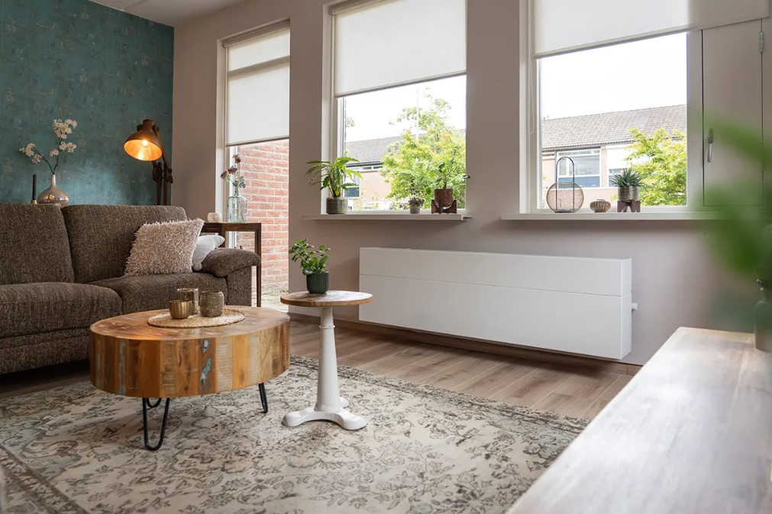
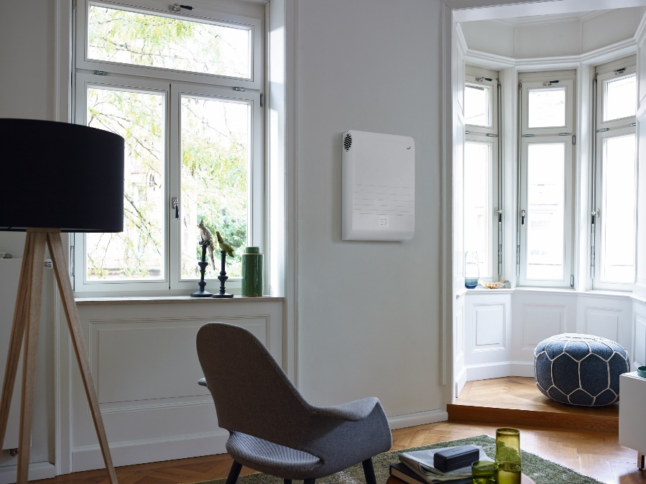
Decentrale balansventilatie
Gereguleerde toe- en afvoer
Warmteterugwinning
Fijnstoffiltering
Via lokale doorvoer
Voor bijv. woonkamer
Ventileren

Slide 40
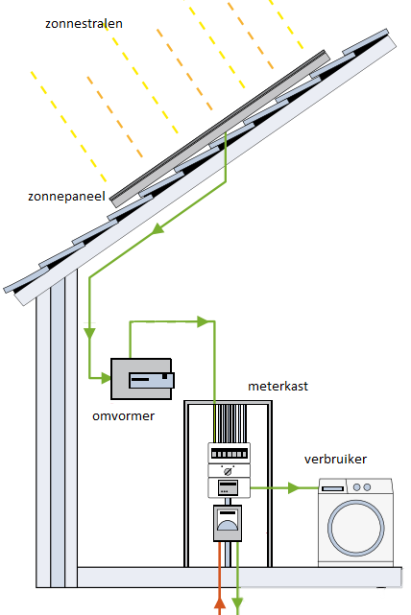
Zonnepanelen
Omvormer
Kabelroute
Een derde van de energierekening is stroom
Elektriciteit
Notes:
Oost west in-plaats van zuid, dak isso en bitumen vervangen.

Slide 41
Rekenvoorbeeld zonnepanelen
Tussenwoning
3.500 kWh stroomverbruik
10 panelen 3.800 Wp
Eenmalige kosten | BTW 0% | Terugverdientijd | Jaarlijkse besparing CO₂
€ 5.000 excl. BTW | BTW 0% | 5-7 jaar | Ca. 1.500 kg
Elektriciteit

Slide 42
Verwarmen, collectief of individueel?
Collectief Warmtenet
Groen gas
Waterstof
Etc.
Individueel Warmtepomp
Elektrisch
Etc.
Verwarmen en koelen

Slide 43
Isolatie-actie
Kwaliteitsproducten
Certificering Insula of SKG IKOB
Brancheorganisatie VENIN
Opvolging en doorlooptijd
Binnen 10 werkdagen contact
Binnen 6 weken een afspraak
Isolatie-actie

Slide 44
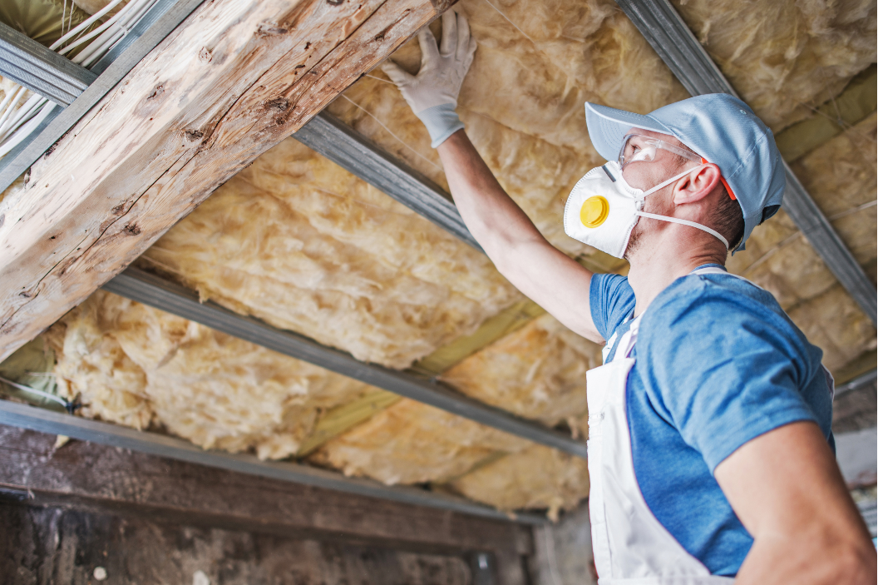
Aanbod: Isolatieactie gemeente Alkmaar
Voordelen:
Goede prijs-kwaliteitverhouding
Gratis en onafhankelijk advies
Alleen gecertificeerde bedrijven
Maatregelen en materialen
Beschikbaar in deze inkoopactie:
Schuine dakisolatie binnenzijde
Isolatieglas
Vloer- en bodemisolatie
Aanbod

Slide 45
Isolatieactie vloer of bodem gemeente Alkmaar
Je woont in een slecht geïsoleerde koopwoning Dit betekent dat de woning een Energielabel D, E, F, G of vergelijkbaar heeft,
De woning maximale WOZ waarde tot €429.300,- heeft (gemeten op 1 januari 2022),
Het is inkomensafhankelijk
Nip
Notes:
Extra subsidie en waarschijnlijk heeft de doelgroep daar al een brief over gehad.

Slide 46
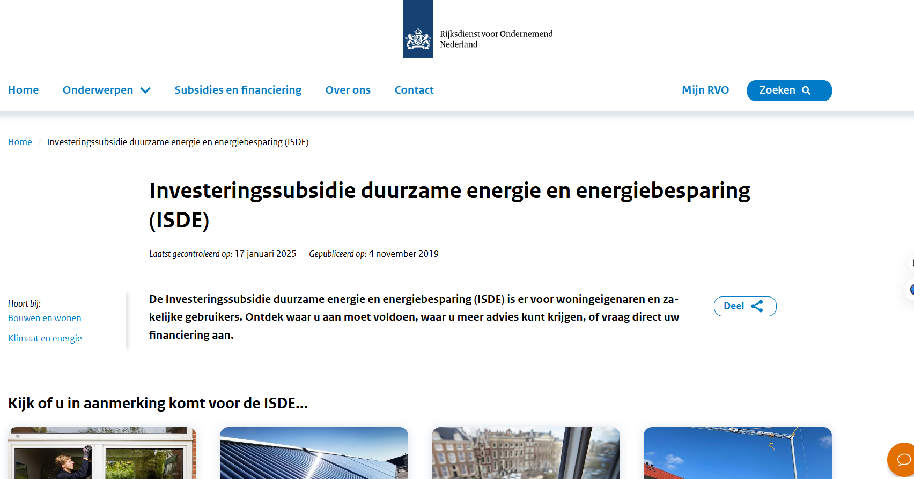
Investeringssubsidie duurzame energie (ISDE)
Achteraf aanvragen
Factuur met meldcode
Foto van de werkzaamheden
Aanvragen bij de RVO
Subsidies en financieringen

Slide 47
Energiebespaarlening
Je kan minimaal € 1.000 en maximaal € 28.000 lenen.
Geen bovengrens leeftijd: aanvragen ook mogelijk voor 75+'ers.
Ook leenmogelijkheden voor eigenaar-bewoners met beperkte leenruimte.
Rente van 0% voor eigenaar-bewoners met verzamelinkomen minder dan € 60.000.
Actuele rentetarieven op de website van het Nationaal Warmtefonds.
Subsidies en financieringen

Slide 48
Vragen

